Slide 1
«Медіа простір: інформаційно-методична культура як засіб підвищення ефективності навчально-виховного процесу»

Slide 2
Медіаосвіта – частина освітнього процесу, спрямована на формування в суспільстві медіакультури, підготовку особистості до безпечної та ефективної взаємодії із сучасною системою масмедіа, включаючи як традиційні так і новітні медіа з урахуванням розвитку інформаційно-комунікаційних технологій.
Поняття про медіаосвіту та медіаграмотність як освітні категорії

Slide 3
Короткий історичний огляд
Медіаосвіта зародилася на початку XX століття і впродовж перших двох десятиліть розвивалася стихійно.
У 1930 — 1950-х роках популярний практичний підхід до медіаосвіти.
Упродовж 1950 — 1990-х років у різних країнах висунуто не менше десятка теорій медіаосвіти
Вперше термін «медіаосвіта» вжито 1973 року.
У 2008 році Європейський парламент ухвалив резолюцію з медіаграмотності в світі цифрових технологій

Slide 4
Модель впровадження медіа освіти:
ЗАВДАННЯ
МЕТА
МЕДІАОСВІТА
Всебічна підготовка особистості до безпечної та ефективної взаємодії із сучасною системою медіа, формування у них медіаобізнаності
сформувати медіа-імунітет особистості;
сприяти формуванню критичного мислення;
розвивати медіа-творчість особистості
ФОРМИ РЕАЛІЗАЦІЇ
Робота з
педагогами
Робота з
батьками
Робота з
учнями
(урочна та позаурочна)

Slide 5
Медіаосвіта надає знання
ЯК?
аналізувати, критично осмислювати і створювати медіатексти;
визначати джерела медіатекстів, їхні політичні, соціальні, комерційні, культурні інтереси й контекст;
інтерпретувати медіатексти й цінності, що несуть в собі медіа;
добирати відповідні медіа для створення та розповсюдження власних медіатекстів і залучення зацікавленої в них аудиторії;
уможливлювати вільний доступ до медіа для споживання та виробництва власної медіапродукції.

Slide 6
Основні принципи медіаосвіти
Особистісний підхід
Перманентне оновлення змісту
Орієнтація на розвиток ІКТ
Вшанування національних традицій
Продуктивна мотивація
Пріоритет морально-етичних цінностей
Громадянська спрямованість
Естетична наснаженість

Slide 7
Результат медіаосвіти – це медіограмотність
Медіаграмотність — це здатність використовувати, аналізувати, оцінювати та передавати повідомлення у різних формах.
Візуальна грамотність
Технологічна грамотність
Інформаційна грамотність
Комп'ютерна грамотність
Медіаграмотність

Slide 8
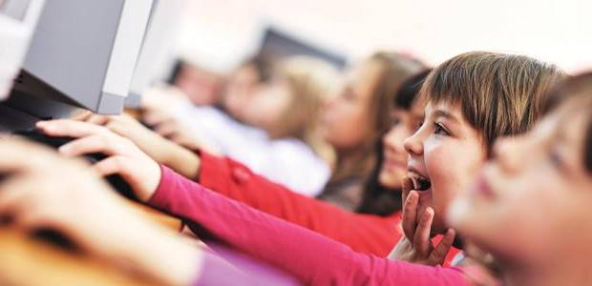
8 принципів медіаграмотності (за Джоном Пандженте)
1. Будь-який медіапродукт — це сконструйована реальність.
2. Медіа формують більше уявлень про навколишнє середовище та особисте ставлення до того, що відбувається.
3. Отримувачі медіаповідомлення інтерпретують його зміст.
4. Медіа мають комерційну підтримку.
5. Будь-яке медіаповідомлення транслює ідеологію та інформацію про певні цінності.
6. Медіа виконують соціальні та політичні функції.
7. Зміст повідомлення залежить від виду медіа.
8. Кожен медіаресурс має власну унікальну естетичну форму.

Slide 9
20 травня 2010 року постановою Президії Національної академії педагогічних наук України схвалена «Концепція впровадження медіаосвіти в Україні».
Медіа в україні
Головною метою Концепції є сприяння розбудови в Україні ефективної системи медіаосвіти заради забезпечення всебічної підготовки дітей і молоді до безпечної та ефективної взаємодії із сучасною системою медіа, формування у них медіаобізнаності, медіаграмотності і медіакомпетентності відповідно до їхніх вікових та індивідуальних особливостей.

Slide 10
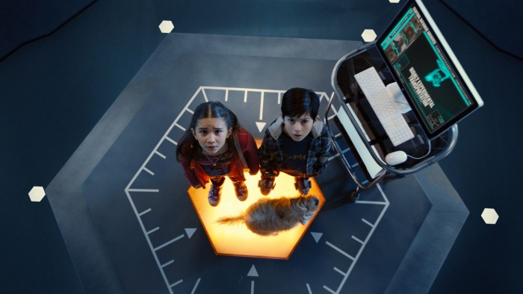
Завдання медіаосвіти
Розвиток критичного мислення (здатність людини протистояти медійним маніпуляціям)
Розвиток інтелектуальних навичок, необхідних для ефективної взаємодії з інформаційним простором
Розвиток уміння ефективно орієнтуватися і працювати в потужних потоках інформації
Розвивати здатність до медіатворчості для компетентного і здорового самовираження особистості

Slide 11
Етапи реалізації концепції
Експериментальний етап (2010–2013 роки)
Етап поступового укорінення медіаосвіти та стандартизації вимог (2014–2016 роки)
Етап дальшого розвитку медіаосвіти та завершення її масового впровадження (2017–2020 роки)

Slide 12
Головне завдання медіа в школах україні
Навчити дітей знати і уміти працювати з будь-яким джерелом інформації.
Розвивати здібності інтерпретувати повідомлення засобів масової інформації, розуміти різні медіатексти.
Розвивати навички самостійної творчої роботи, пов’язаної з пошуком, обробкою і презентацією інформаційного матеріалу.
Здатність орієнтуватись в особистому інформаційному полі і в існуючому медіа в цілому.
Підготувала і прокоментувала дану презентацію для проведення педагогічної ради від 4 лютого 2016 року завуч школи, вчитель географії та економіки вищої категорії , старший вчитель
Людмила Григорівна Лавренко

